Slide 1
ポートフォリオWebサイト ブラウザ画面
開発環境 VSCode / Google Chrome
Index.html/トップページ
Couse.html/講座案内
Gallery.html/作品展示
Contact.html/お問い合わせフォーム

Slide 2
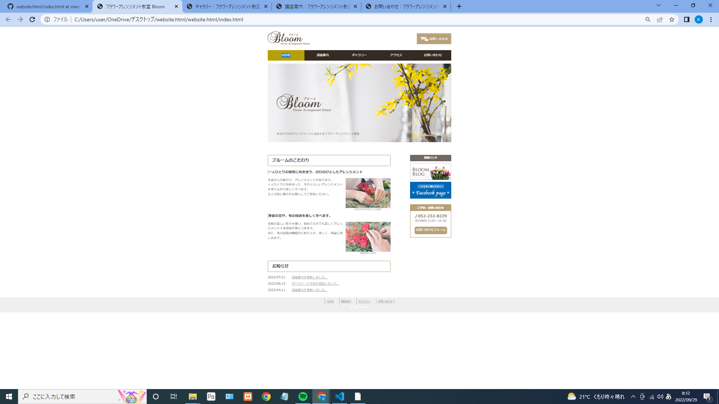
Index.html/トップページ ブロックレベル・インライン学び、レイアウトで使うプロパティを意識してコーディングしました。

Slide 3
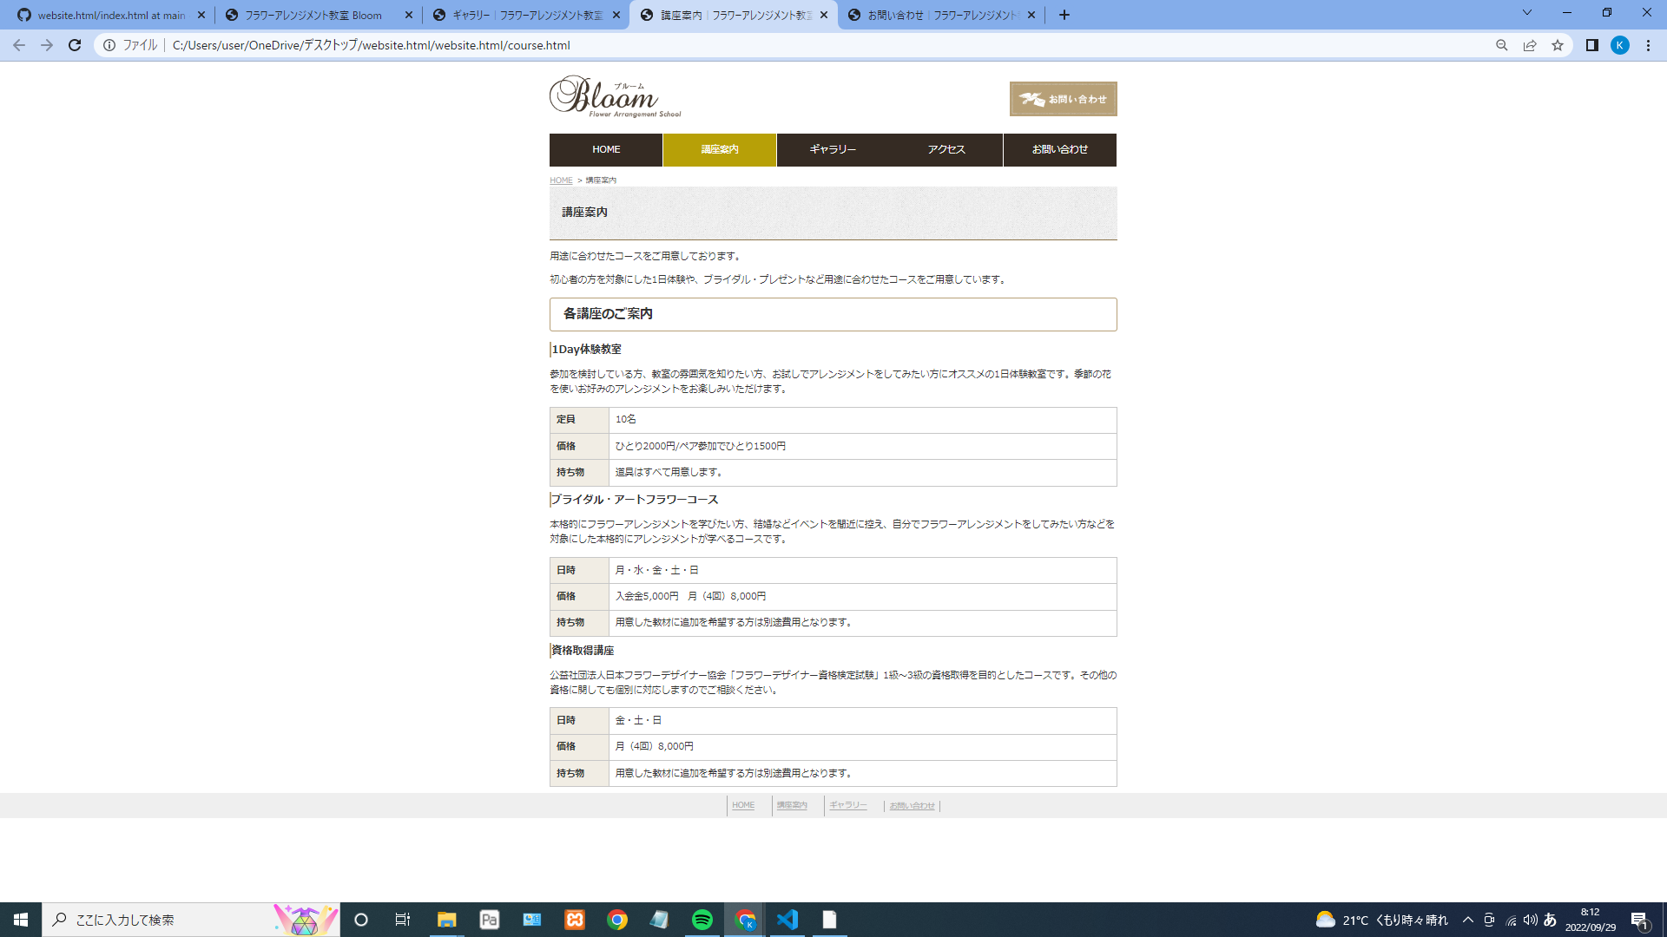
Couse.html/講座案内 情報量が多い項目のレイアウトを学習しました。 <dl>タグをマスターするつもりで制作しました。

Slide 4
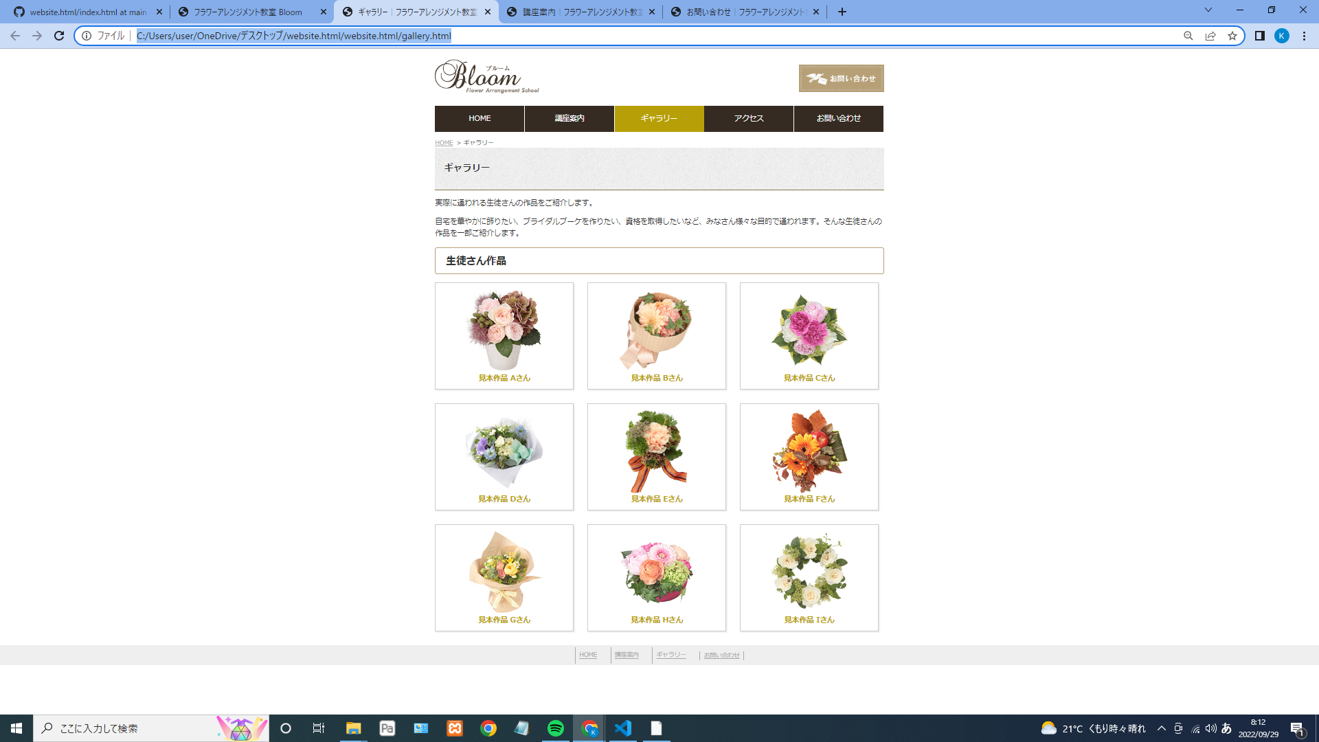
Gallery.html/作品展示 違和感のない画像のレイアウトを学習しました。 使用頻度の高い<ul>タグをマスターするつもりで制作しました。

Slide 5
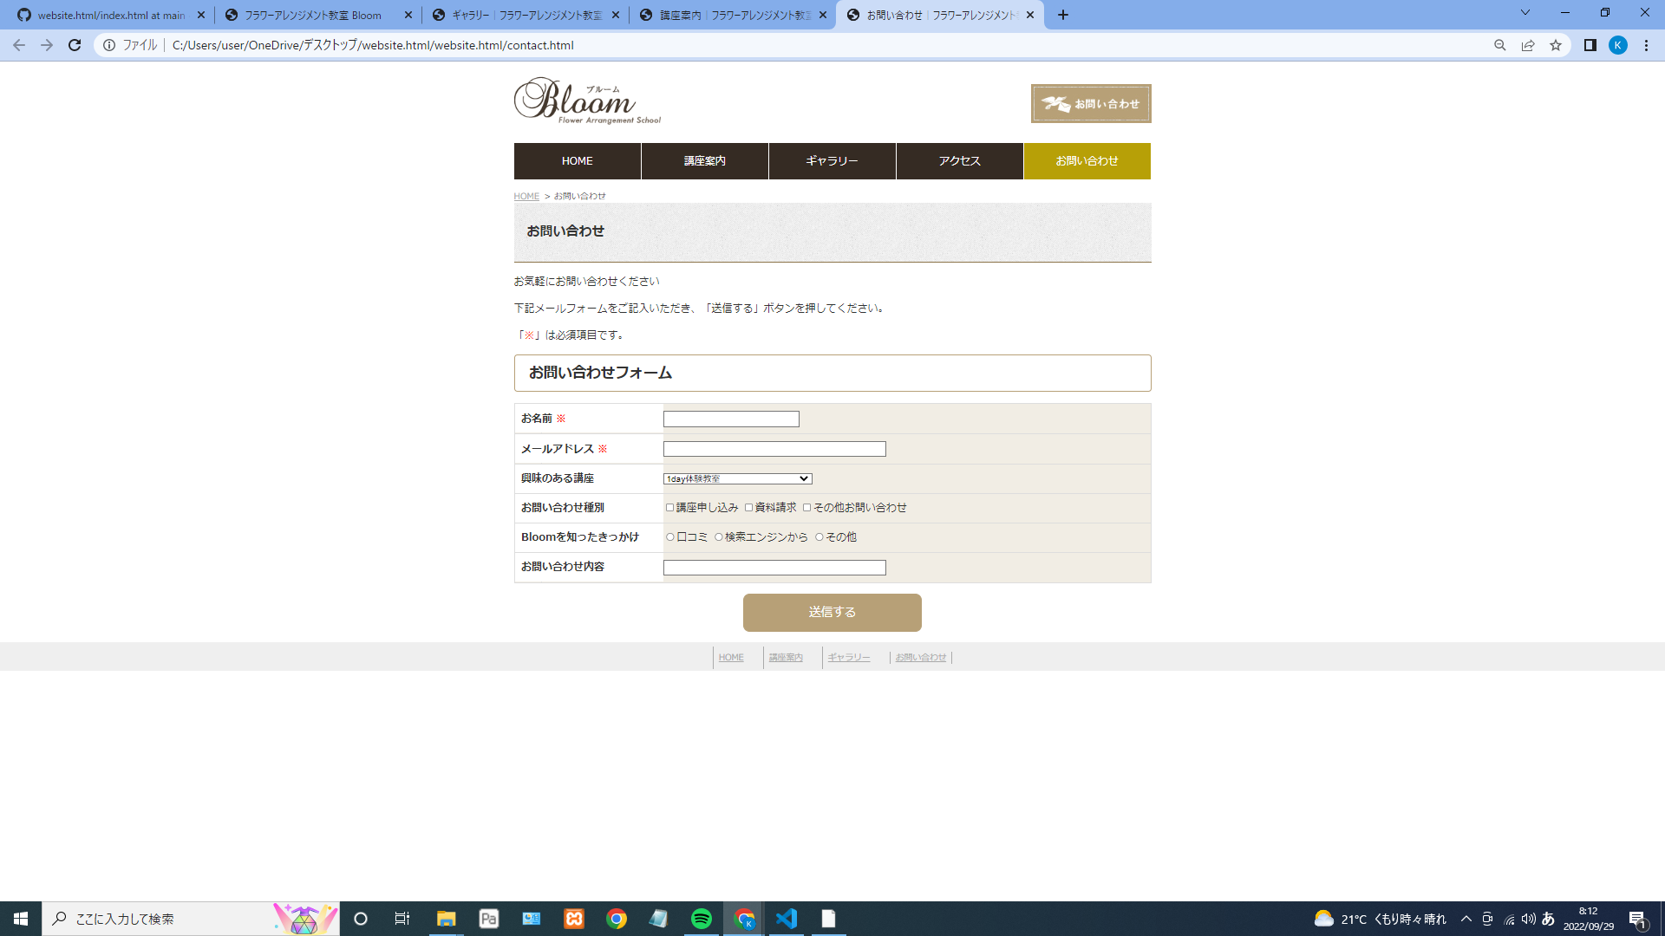
Contact.html/お問い合わせフォーム PHPの開発に直結する<form>タグは特に力を入れました。 Input typeを使いこなす為に繰り返し制作予定です。

